Slide 1
კორონავირუსის პანდემიის შედეგად დაზარალებულთა მხარდაჭერის პროგრამის პროცედურული დეტალები
თბილისი
2020 წელი

Slide 2
დაქირავებით დასაქმებულების და თვითდასაქმებულების კომპენსაცია / საშემოსავლო გადასახადის შეღავათი
გადასახადის გადამხდელები, რომლებმაც შეინარჩუნეს სამუშაო ადგილი (დაქირავებულები);
დაქირავებით დასაქმებულები, რომელთაც აღარ ერიცხებათ ხელფასი;
თვითდასაქმებულები.

Slide 3
1.
გადასახადის გადამხდელები, რომლებმაც შეინარჩუნეს სამუშაო ადგილი (დაქირავებულები)
საგადასახადო შეღავათი:
კერძო სექტორის დამქირავებელი უფლებამოსილია შეიმციროს (ბიუჯეტში არ გადაიხადოს) დაქირავებულისთვის 750 ლარამდე გაცემული ხელფასიდან დაკავებული და გადასახდელი საშემოსავლო გადასახადი, თუ დაქირავებულის მიერ ამავე დამქირავებლისგან კალენდარული თვის განმავლობაში მიღებული ხელფასი არ აღემატება 1500 ლარს.
საგადასახადო შეღავათის მაქსიმალური ოდენობა:
თითოეულ სამუშაო ადგილზე - 150 ლარი
საგადასახადო შეღავათის პერიოდი:
2020 წლის მაისის თვიდან 6 თვის განმავლობაში.

Slide 4
1.
გადასახადის გადამხდელები, რომლებმაც შეინარჩუნეს სამუშაო ადგილი (დაქირავებულები)
საგადასახადო შეღავათი არ ვრცელდება:
საბიუჯეტო ორგანიზაციაზე;
საქართველოს ეროვნულ ბანკზე;
ეროვნულ მარეგულირებელ ორგანოზე;
საწარმოზე, რომლის აქციების/წილის 50%-ზე მეტს ფლობს სახელმწიფო ან ადგილობრივი თვითმმართველობის ორგანო; ესეთი საწარმოს დაფუძნებულ/შვილობილ საწარმოზე, თუ ეს საწარმო მის მიერ დაფუძნებულ/შვილობილ საწარმოში აქციების/წილის 50%-ზე მეტს ფლობს.
საგადასახადო შეღავათის გამოყენების წესი:
დამქირავებელი 2020 წლის მაისი-ოქტომბრის პერიოდში გადახდილ ხელფასზე, საშემოსავლო გადასახადის გაანგარიშებას მოახდენს ახალი საგადასახადო შეღავათის გათვალისწინებით, რომლის დეკლარირება მოხდება ხელფასის გაცემის თვის მომდევნო თვის 15 რიცხვამდე.

Slide 5
1.
გადასახადის გადამხდელები, რომლებმაც შეინარჩუნეს სამუშაო ადგილი (დაქირავებულები)
  მაგ: თუ საწარმოში დასაქმებული პირის დარიცხული ხელფასი შეადგენს 1000 ლარს, აღნიშნულ თანხას აკლდება 750 ლარი და საშემოსავლო გადასახადს იხდის მხოლოდ დარჩენილ 250 ლარზე (50 ლარს).
მაგ: თუ მაისში დაქირავებულზე გაიცა 1600 ლარი, ამ დაქირავებულზე საწარმო საშემოსავლო გადასახადით ვერ ისარგებლებს, მაგრამ თუ ამავე დაქირავებულზე ივნისში გაიცა 1400 ლარი, ამ შემთხვევაში ისარგებლებს შეღავათით და ივნისის საშემოსავლო გადასახადს გადაიხდის ნაწილობრივ, კერძოდ 1400 ლარს გამოაკლდება 750 ლარი და საშემოსავლო გადასახადს გადაიხდის 650 ლარზე (130 ლარს).

Slide 6
2.
დაქირავებით დასაქმებულები, რომელთაც აღარ ერიცხებათ ხელფასი
კომპენსაციის ფორმა:
მიმდინარე წლის მაისიდან დაიწყება სახელმწიფო ბიუჯეტიდან ფულადი კომპენსაციის გაცემა აპრილის თვეში შრომის ანაზღაურების გარეშე დარჩენილ პირთათვის.
კომპენსაცია:
კომპენსაციის მიღება შეეძლებათ დაქირავებულებს, რომლებსაც 2020 წლის პირველ სამ თვეში (იანვარი, თებერვალი, მარტი) ერთხელ მაინც აქვთ აღებული ხელფასი (რაც დასტურდება 2020 წლის 1 მაისამდე წარდგენილი დეკლარაცი(ებ)ით) და შემდეგ თვე(ებ)ში ვეღარ იღებენ შრომის ანაზღაურებას. ამის შესახებ ინფორმაციას საგადასახადო ორგანოში წარმოადგენს დამქირავებელი.
კომპენსაციის ოდენობა და პერიოდი:
აღნიშნული პირების დასახმარებლად დაწესდა 1200 ლარიანი კომპენსაცია, რომლის გაცემა განხორციელდება მომდევნო 6 თვის განმავლობაში, ყოველთვიურად 200 ლარის ოდენობით.

Slide 7
2.
დაქირავებით დასაქმებულები, რომელთაც აღარ ერიცხებათ ხელფასი
კომპენსაციის მოთხოვნის წესი:
დამქირავებელი ყოველი თვის 15 რიცხვამდე (საშემოსავლო გადასახადის დეკლარაციასთან ერთად) ელექტრონულად, გადამხდელის პირადი ვებგვერდის www.eservices.rs.ge მეშვეობით, დადგენილი ფორმით წარმოადგენს იმ პირთა სიას, რომლებზეც ხელფასი გაცემული აქვს 2020 წლის პირველ კვარტალში ერთხელ მაინც და აღარ გაუცია შემდეგ თვეში. პირველი საკომპენსაციო თვე იქნება 2020 წლის აპრილი.
შემოსავლების სამსახურში წარმოსადგენი ინფორმაცია:
  დაქირავებულის სახელი, გვარი, პირადი ნომერი;
  დაქირავებულის საკონტაქტო მონაცემები;
  დაქირავებულის საბანკო რეკვიზიტები (ანგარიშის ნომერი).
კომპენსაციის გაცემის წესი:
ყოველი თვის 20 რიცხვამდე, დამსაქმებლის მიერ წარდგენილი ინფორმაციის საფუძველზე, შემოსავლების სამსახური აკეთებს საკომპენსაციო პირების ერთიან ბაზას და უგზავნის სსიპ დასაქმების ხელშეწყობის სახელმწიფო სააგენტოს, საიდანაც მოხდება საკომპენსაციო თანხის ჩარიცხვა პირის საბანკო ანგარიშზე.

Slide 8
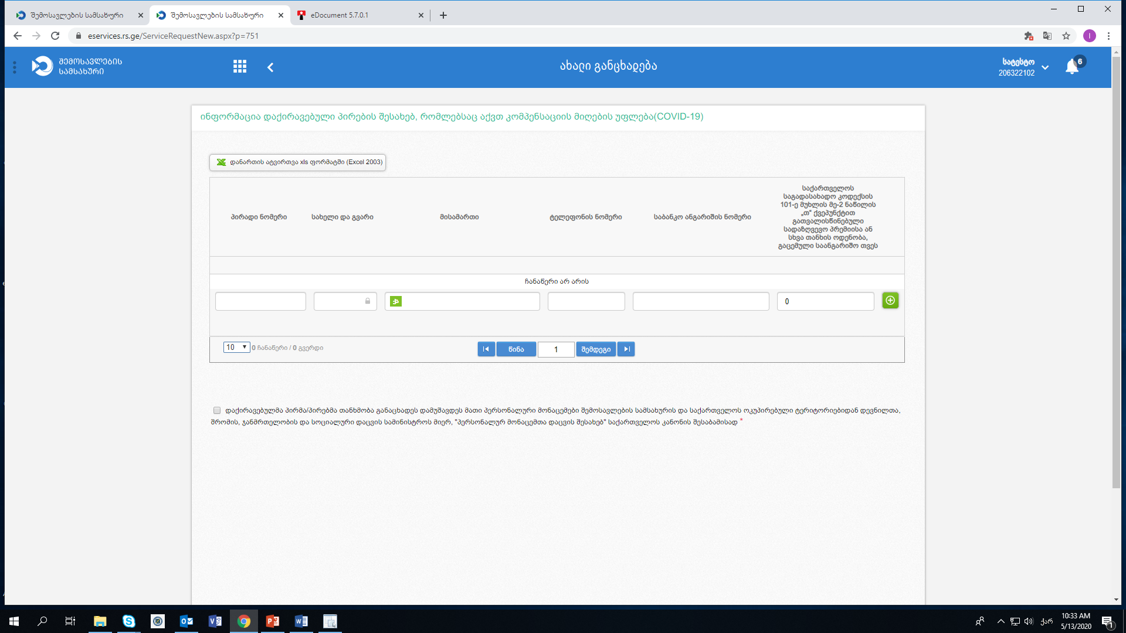
2.
დაქირავებით დასაქმებულები, რომელთაც აღარ ერიცხებათ ხელფასი

Slide 9
2.
დაქირავებით დასაქმებულები, რომელთაც აღარ ერიცხებათ ხელფასი
მაგ: შესაძლებელია 15 მაისს დაქირავებულზე კომპანია „ა“-მ წარადგინა ინფორმაცია, რომ აპრილში მასზე არ გაუცია ხელფასი, მაგრამ კომპანია „ბ“-ს წარდგენილ დეკლარაციაში ჩანს, რომ ამავე პირზე გასცა ხელფასი. ამ შემთხვევაში ეს პირი ვერ მოხვდება საკომპენსაციო სიაში.
დამქირავებელს საშუალება აქვს დააზუსტოს მის მიერ წარდგენილი ინფორმაცია შესაბამისი თვის 20 რიცხვამდე, ანუ დეკლარაციის წარდგენიდან 5 დღის განმავლობაში, რის შემდგომაც შემოსავლების სამსახური სააგენტოს უგზავნის დაზუსტებულ სიას.
საქართველოს საგადასახადო კოდექსით განისაზღვრება, რომ საწარმოს მიერ არასწორი ინფორმაციის წარმოდგენის შემთხვევაში, რის გამოც მოხდა კომპენსაციის გაცემა არამიზნობრივად, აღნიშნული საწარმო დაჯარიმდება არამიზნობრივად გაცემული კომპენსაციის ორმაგი ოდენობით.

Slide 10
თვითდასაქმებულები
3.
კომპენსაციის ფორმა:
მიმდინარე წლის მაისიდან იწყება სახელმწიფო ბიუჯეტიდან ერთჯერადი (300 ლარის ოდენობით) ფულადი კომპენსაციის გაცემა ფიზიკურ პირებზე, რომლებიც არიან თვითდასაქმებულები.
თვითდასაქმებულები:
კომპენსაციის მიზნებისათვის თვითდასაქმებულად ითვლება ყველა ის ფიზიკური პირი, რომელიც ეწეოდა რაიმე ტიპის ეკონომიკურ საქმიანობას და იღებდა შემოსავალს, გარდა დაქირავებით დასაქმებულისა.

Slide 11
3.
შემოსავლების სამსახურში რეგისტრირებული თვითდასაქმებულები
შემოსავლების სამსახურში რეგისტრირებულ თვითდასაქმებულებს კომპენსაციის მისაღებად არ დასჭირდებათ დამატებითი მტკიცებულების წარდგენა.
ამ ეტაპზე, უკვე იდენტიფიცირებულია 150,000-მდე თვითდასაქმებული.
მიკრო ბიზნესის სტატუსის მქონე მეწარმეები, რომლებიც დაფინანსებას არ იღებენ ბიუჯეტიდან
2020 წლის 1 აპრილამდე რეგისტრირებულები არიან შემოსავლების სამსახურში როგორც მიკრო ბიზნესი.
წარმოდგენილი აქვთ 2020 წლის პირველ კვარტალში საშემოსავლო გადასახადის ყოველთვიური დეკლარაცია, ან უფიქსირდებათ ბრუნვა საკონტროლო სალარო აპარატით.
მცირე ბიზნესის სტატუსის მქონე მეწარმე ფიზიკური პირები

Slide 12
3.
შემოსავლების სამსახურში რეგისტრირებული თვითდასაქმებულები
საქმიანობას ახორციელებდნენ 2020 წლის პირველ კვარტალში, რაც დასტურდება შემოსავლების სამსახურში დარიცხული და გადახდილი ფიქსირებული გადასახადით.
პირები, რომლებიც ახორციელებენ ფიქსირებული გადასახადით დასაბეგრ საქმიანობას
წარმოდგენილი აქვთ 2020 წლის პირველ კვარტალში საშემოსავლო გადასახადის ყოველთვიური დეკლარაცია, ან უფიქსირდებათ ბრუნვა საკონტროლო სალარო აპარატით, ან ეკონომიკური საქმიანობის განხორციელების ფაქტი დადასტურებული იქნება ბაზრობის ორგანიზატორის მიერ შემოსავლების სამსახურში წარდგენილი ინფორმაციით.
მეწარმე ფიზიკური პირები, რომლებიც დასაქმებულები არიან ბაზრობებზე
ინდივიდუალური მეწარმეები, გარდა ზემოთ ჩამოთვლილი სტატუსის მქონე პირებისა
2020 წლის 1 აპრილამდე წარმოდგენილი აქვთ 2019 წლის საშემოსავლო გადასახადის წლიური დეკლარაცია, ან 2020 წლის პირველ კვარტალში უფიქსირდებათ ბრუნვა საკონტროლო სალარო აპარატით.

Slide 13
3.
შემოსავლების სამსახურში რეგისტრირებული თვითდასაქმებულები
საკომპენსაციო სიაში ზემოჩამოთვლილი კატეგორიებიდან არ შეიტანება ის ფიზიკური პირები, რომლებზეც 2020 წლის განმავლობაში ფიქსირდება ხელფასის გაცემა ან/და ეს პირები ფიქსირდებიან დაქირავებით დასაქმებულთა კომპენსაციის სიებში (ვინც დაკარგა ხელფასი).
ამ კატეგორიის პირებისთვის არაუგვიანეს 2020 წლის 15 მაისიდან ჯანდაცვის სამინისტროს ელექტრონულ პორტალზე www.moh.gov.ge გაიხსნება ელექტრონული განაცხადის ფორმა, სადაც კომპენსაციის მიღების მიზნით ფიზიკურმა პირმა უნდა შეავსოს შემდეგი ინფორმაცია:
- სახელი, გვარი და პირადი ნომერი;
- საკონტაქტო მონაცემები (ფაქტობრივი საცხოვრებელი მისამართი და საკონტაქტო ტელეფონი);
- საბანკო რეკვიზიტები (ანგარიშის ნომერი).
სიაში მყოფი პირები კომპენსაციის მიღების შესაძლებლობაზე შეტყობინებას მიიღებენ გადასახადის გადამხდელის ავტორიზებულ გვერდზე eservices.rs.ge-ზე.

Slide 14
3.
თვითდასაქმებულები, რომლებიც არ არიან რეგისტრირებული შემოსავლების სამსახურში
ჯანდაცვის სამინისტროს ელექტრონულ პორტალზე - www.moh.gov.ge, უნდა შეავსონ ელექტრონული განაცხადის ფორმა და წარადგინონ შემოსავლის წყაროს დამადასტურებელი დოკუმენტი, მაგალითად:
გადასახადის გადამხდელად რეგისტრირებული პირის (გარდა არამეწარმე ფიზიკური პირისა) მიერ გაცემული პირველადი საგადასახადო დოკუმენტი, რომლითაც დასტურდება შემოსავლის მიღების ფაქტი:
  წერილობითი დოკუმენტი, რომლითაც შესაძლებელია საქონლის მიწოდების/მომსახურების გაწევის მონაწილე მხარეთა იდენტიფიცირება, აქვს თარიღი და მოიცავს მიწოდებული საქონლის/გაწეული მომსახურების ჩამონათვალსა და ღირებულებას. მაგალითად, შესყიდვის აქტი, მიღება ჩაბარების აქტი);
საბანკო ამონაწერი;
მუნიციპალიტეტის ან სხვა ადმინისტრაციული ორგანოს მიერ პირზე გაცემული რაიმე საქმიანობის დამადასტურებელი ცნობა ნებართვა/ლიცენზია;

Slide 15
3.
თვითდასაქმებულები, რომლებიც არ არიან რეგისტრირებული შემოსავლების სამსახურში
კომპენსაციის მოთხოვნის წესი:
კომპენსაციის მიღების მიზნით, ფიზიკურმა პირმა არაუგვიანეს 2020 წლის პირველი ივლისისა, ჯანდაცვის სამინისტროს ელექტრონულ პორტალზე უნდა წარმოადგინოს შესაბამისი მოთხოვნა.
ჯანდაცვის სამინისტროში წარმოსადგენი ინფორმაცია:
სახელი, გვარი და პირადი ნომერი;
საკონტაქტო მონაცემები (ფაქტობრივი საცხოვრებელი მისამართი და საკონტაქტო ტელეფონი);
საბანკო რეკვიზიტები;
ინფორმაცია საგანგებო მდგომარეობის გამოცხადებამდე მისი შემოსავლის წყაროს შესახებ და შემოსავლის წყაროს შესაბამისი დამადასტურებელი დოკუმენტი (აღნიშნული მოთხოვნა არ ეხება შემოსავლების სამსახურის მიერ იდენტიფიცირებულ თვითდასაქმებულ პირებს).

Slide 16
3.
თვითდასაქმებულები
კომპენსაციის გაცემის წესი:
იდენტიფიცირებული თვითდასაქმებულებისთვის:
თვითდასაქმებული პირის მიერ ელექტრონული განაცხადის წარდგენიდან არაუგვიანეს
10 სამუშაო დღის ვადაში, სააგენტო განაცხადში არსებულ პირად ნომერს ადარებს შემოსავლების სამსახურიდან მიღებულ ინფორმაციას და საკომპენსაციო თანხას რიცხავს პირის მიერ მითითებულ საბანკო ანგარიშზე.
არაიდენტიფიცირებული თვითდასაქმებულებისთვის:
დასაქმების ხელშეწყობის სახელმწიფო სააგენტო, სამუშაო ჯგუფთან ერთად, იხილავს წარმოდგენილ ელექტრონულ განაცხადებს, აჯგუფებს მათ საქმიანობის დამადასტურებელი დოკუმენტების სპეციფიკის მიხედვით და 2 კვირის ვადაში გადაწყვეტილების მისაღებად სიას წარუდგენს ჯანდაცვის მინისტრის ბრძანებით შექმნილ უწყებათაშორის კომისიას.
კომისიის გადაწყვეტილებიდან 10 სამუშაო დღის ვადაში, სააგენტო უზრუნველყოფს განმცხადებლისთვის კომპენსაციის თანხის ჩარიცხვას განცხადებაში მითითებულ საბანკო ანგარიშზე.

Slide 17





3.
არარეგისტრირებული თვითდასაქმებულების იდენტიფიცირების მაგალითები:
აღნიშნულმა პირმა ეკონომიკური აქტივობის/შემოსავლის წყაროს დასადასტურებლად, შესაძლებელია წარადგინოს ბაზრობის ორგანიზატორის მიერ გაცემული ცნობა იმის შესახებ, რომ აღნიშნული პირი 2020 წლის პირველ კვარტალში ვაჭრობდა მისი ბაზრობის ტერიტორიაზე
ბაზრობის დახლზე მოვაჭრე არარეგისტრირებული პირი
არარეგისტრირებული პირი, რომელსაც დასახლებული პუნქტიდან მუნიციპალიტეტის ცენტრში ან დასახლებულ პუნქტებს შორის გადაჰყავდა მგზავრები
აღნიშნულმა პირმა შესაძლებელია წარადგინოს დამადასტურებელი დოკუმენტი (ცნობა) შესაბამისი მუნიციპალიტეტიდან
არარეგისტრირებული პირი, რომელსაც დასახლებული პუნქტებიდან ბავშვები დაჰყავდა საჯარო სკოლაში
აღნიშნულმა პირმა შესაძლებელია წარადგინოს ავტოსადგურის ორგანიზატორისგან შესაბამისი ცნობა და მომსახურების გაწევის ანაზღაურების დამადასტურებელი დოკუმენტი
არარეგისტრირებული პირი, რომელიც დღიურად აქირავებდა საცხოვრებელ ფართებს ელექტრონული პორტალების მეშვეობით (Airbnb.com, booking.com და სხვ.)
აღნიშნულმა პირმა შესაძლებელია წარადგინოს საბანკო ამონაწერი, სადაც გამოჩნდება შესაბამისი კომპანიიდან მიღებული შემოსავალი.
არარეგისტრირებული პირი, რომელიც ამზადებდა სუვენირებს და აბარებდა სუვენირების მაღაზიას, ან პირი, რომელიც სოფლის მეურნეობის პროდუქტს აბარებდა საცხობს/რესტორანს
აღნიშნულმა პირმა შესაძლებელია წარადგინოს შესაბამისი პირველადი საგადასახადო დოკუმენტი, რის მიხედვითაც ხდებოდა ანგარიშსწორება (შესყიდვის აქტი, მიღება ჩაბარების აქტი)

Slide 18

საინფორმაციო სატელეფონო ცენტრი
საქართველოს მთელ ტერიტორიაზე საგანგებო მდგომარეობის გამოცხადებასთან დაკავშირებით, შემოსავლების სამსახურის საინფორმაციო სატელეფონო ცენტრის 2 299 299 მეშვეობით, თქვენ შეგიძლიათ მიიღოთ თანმიმდევრული და ამომწურავი
ინფორმაცია 09:00 – 20:00 საათამდე ყოველდღიურად, შაბათ -კვირის ჩათვლით
➡ სატელეფონო ცენტრის ზარების განაწილების სისტემის საშუალებით, მომხმარებელი თავად ირჩევს საბაჟო ან საგადასახადო კონსულტანტს და იღებს სწრაფ/კვალიფიციურ მომსახურებას
➡ მომხმარებელს საკონსულტაციო მომსახურების მიღება შეუძლია ქართულ,
ინგლისურ და რუსულ ენაზე

Slide 19

ვიდეოზარის სერვისის გამოყენებით, გადასახადის გადამხდელს შეუძლია, ოფისიდან გაუსვლელად დარეგისტრირდეს ვეგბგვერდზე www.rs.ge და ელექტრონული აქტივაცია განახორციელოს
ℹ ვიდეოზარით რეგისტრაციის პროცედურები იხილეთ ვრცლად: http://gov.ge/s/320e2
#დარჩისახლში

Slide 20
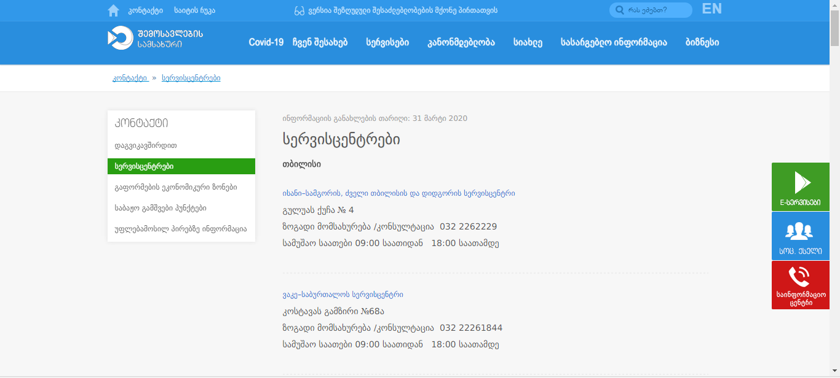
➡ შემოსავლების სამსახურის სერვისცენტრების საკონტაქტო ინფორმაცია შეგიძლიათ იხილოთ ვებგვერდზე: http://gov.ge/s/c2b8b

Slide 21

ელექტრონული სერვისები
ფინანსთა სამინისტროს შემოსავლების სამსახური მომხმარებელს ელექტრონულ სერვისებს, სხვადასხვა სახის განმარტებით ვიდეო სახელმძღვანელოებს, ასევე საგადასახადო/საბაჟო ვალდებულებების გადახდის გადავადების შესახებ ინფორმაციას, აქტუალურ კითხვებზე პასუხებს და სხვა მიმდინარე სიახლეებს ერთიან საინფორმაციო მოდულში სთავაზობს RS.GE

Slide 22

ანტიკრიზისული გეგმის მეორე ეტაპით გათვალისწინებული კომპენსაციებისა და საგადასახადო შეღავათების შესახებ პრეზენტაცია შეგიძლიათ იხილოთ ვებგვერდზე:
https://www.rs.ge//Default.aspx?sec_id=4845&lang=1&newsid=5861

Slide 23


მადლობა ყურადღებისთვის!

